Slide 1

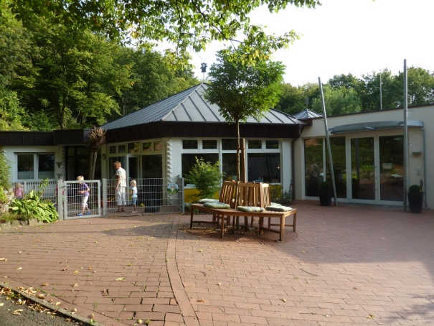

Beitrittserklärung
Ansprechpartner für Sie
Hiermit erkläre ich meinen Beitritt zum Förderverein Kindertagesstätte St. Ansgar e.V.
Der jährliche Beitrag beträgt 12,- €.
Meinen persönlichen Beitrag setze ich auf
_______ € im Worte: _______________fest.
____________________________________
Vor- und Zuname bzw. Firma
____________________________________
Straße und Hausnummer
____________________________________
Postleitzahl Ort
____________________________________
Telefon E-Mail
____________________________________
Ort, Datum Unterschrift
Erteilung eines SEPA-Lastschriftmandats:
Ich ermächtige den Förderverein Kindertages-stätte St. Ansgar e.V. widerruflich den von mir benannten Mitgliedsbeitrag mittels Lastschrift einzuziehen.
DE_ _/_ _ _ _/_ _ _ _/_ _ _ _/_ _ _ _/_ _
IBAN (20 Stellen)
_ _ _ _ /DE/ _ _ _ _ _
BIC (mind.8/max. 11 Stellen), Kreditinstitut
____________________________________
Ort, Datum Unterschrift
Wir sind für Sie da, wenn Sie Fragen oder Anregungen zu der Arbeit des Fördervereins haben. Bitte kontaktieren Sie uns.
Vorsitzende
Bettina Schröder
Tel. 0176 98939902
Mail: foerderverein.stansgar@gmx.de
Stellvertretende Vorsitzende
Nicole Rechtien
Tel. 0541 67336402
Kassenwart
Carijn Pohlmann
Tel. 0177 2371898
Beisitzerin
Elena Haffke
Tel. 0541 567 46
Mail: kita-st-ansgar@st-joseph-os.de
Förderverein
Kindertagesstätte
St. Ansgar
Förderverein Kindertagesstätte St. Ansgar e.V.
c/o Kindertagesstätte St. Ansgar
Höhenweg 2a  49082 Osnabrück

Slide 2

Der Förderverein Kindertagesstätte St. Ansgar e.V.
Die dauerhaften Aktivitäten
des Fördervereins
wurde 1989 in Osnabrück gegründet.
Er unterstützt die Kindertagesstätte
St. Ansgar in Osnabrück-Nahne bei Neuanschaffungen und Aktivitäten, die aus den öffentlichen Mitteln nicht verwirklicht werden können. Am 24.11.2015 wurde ein neuer Vorstand des Fördervereins gewählt. Er hat sich zum Ziel gesetzt, die erfolgreiche Arbeit der vergangenen Jahre fortzusetzen und da zu helfen wo es nötig ist. Immer in enger Abstimmung mit der Kita-Leitung.
Jedes Jahr werden unterschiedliche Angebote für die Kinder möglich gemacht:
Vorschulaktionen, z. B. den Besuch im Botanischen Garten, im Museum, im Zoo, beim 1. Hilfe Kurs
Theateraufführungen, eine Zaubershow oder die Märchenfrau in der Kinder-tagesstätte
Der Förderverein lebt durch uns alle – Eltern, Großeltern und Freunde sind gefragt.
Sie können direkt dazu beitragen, dass viele Kinder zusätzliche Möglichkeiten für ihre Entwicklung bekommen.
Machen Sie mit!
Werden Sie Mitglied im Förderverein
St. Ansgar und unterstützen Sie unsere Arbeit mit Ihrem Engagement und nach Ihren finanziellen Möglichkeiten.
Der Mindestbeitrag beträgt 12€ pro Jahr.
Natürlich sind auch Einmalspenden willkommen. Nutzen Sie bitte dafür unsere Kontoverbindung
IBAN: DE87265501050000942920
BIC: NOLADE22XXX
Wir freuen uns auf Sie!
Die bisherigen Aktivitäten
des Fördervereins
Die zukünftigen Aktivitäten des Fördervereins
In den letzten Jahren wurden viele Neuanschaffungen und Aktivitäten der
St. Ansgar Kindertagesstätte durch den Förderverein mitfinanziert:
Gesellschaftsspiele
Malwände
Matschanlage für Außenbereich
Dreirad, Laufräder, Helme
Bausteine für die Turnhalle
Info-Bildschirme für den Eingangsbereich
Für die Zukunft stehen neue Aufgaben und Anschaffungen an, wie zum Beispiel:
- Neues Spielmaterial
Verbesserung der Außenanlage
Des weiteren gibt der Förderverein Zuschüsse für finanziell schlechtergestellte Familien.

